Slide 1
- HapCUT2 -
надежная и точная сборка гаплотипов для различных технологий секвенирования

Slide 2
Входные данные
1. BAM-файл с фрагментами генома для одной особи в виде списка ридов (причём почти любого метода секвенирования), выравненных по референсу
2. VCF-файл, содержащий диплоидные SNV-файлы для человека относительно референса
Выходные данные
1. Файл блочной структуры с парой гаплотипов в формате, описанном в репозитории проекта: https://github.com/vibansal/HapCUT2

Slide 3
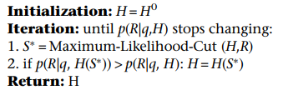
Краткое описание алгоритма
Цель: собрать пару гаплотипов, которые максимально соответствуют входному набору фрагментов гаплотипа.
Согласованность: функция правдоподобия.
Характеристика: итеративный.
Взять пару-кандидат, содержащую 2 гаплотипа
Выполнять пока больше не происходит улучшений
| Найти подмножество новых вариантов, с учётом текущей пары
| Изменить фазу вариантов относительно оставшихся
| Найти вероятность новой пары гаплотипов

Slide 4
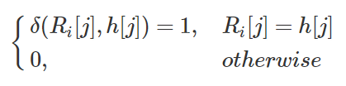
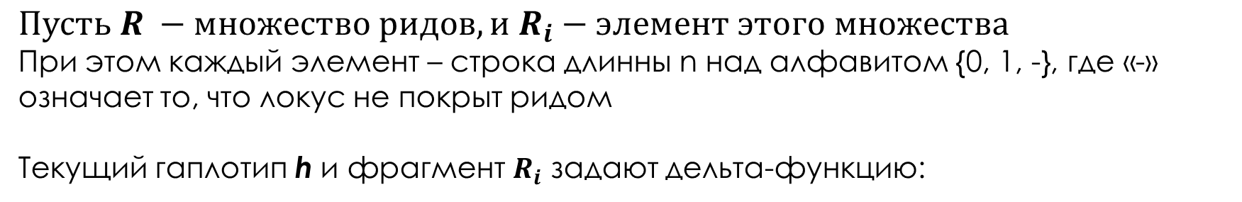
Что происходит на самом деле
$$Пусть H=\left(H_{1},H_{2}\right);где H_{1}−бинарная строка длины n, H_{2}−аналогично$$
$$Пусть R −множество ридов, и R_{i}−элемент этого множества$$
При этом каждый элемент – строка длинны n над алфавитом {0, 1, -}, где «-» означает то, что локус не покрыт ридом
Текущий гаплотип h и фрагмент $R_{i}$ задают дельта-функцию:
$$Пусть q_{i}\left[j\right]−вероятность того,что аллель в варианте j в риде R_{i} неверна$$

Slide 5


Тогда правдоподобие рассматриваемого рида можно посчитать так:
Расширяя это на пару, можно определить правдоподобие пары гаплотипов:
Тогда правдоподобие этой пары относительно всех данных выглядит так:
Ходить по всем данным – долго, поэтому делаем финт ушами и считаем вероятность по подмножеству вариантов (для этого дописываем $i∈S$)

Slide 6
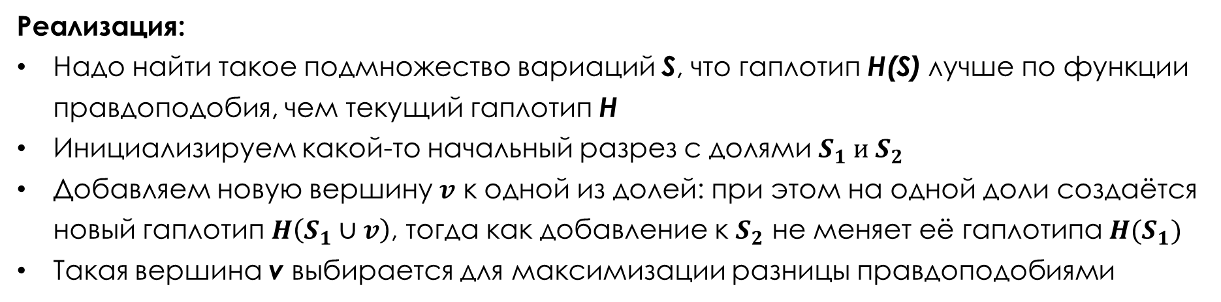
Всё происходит на графе, который задаётся как:
вершина – вариация текущего гаплотипа
ребро – пара вариаций, которые соединены в одном фрагменте
Идея: найти максимальный разрез графа (max-cut) и попробовать поменять некоторые вариации так, чтобы улучшить текущий гаплотип
Реализация:
Надо найти такое подмножество вариаций S, что гаплотип H(S) лучше по функции правдоподобия, чем текущий гаплотип H
Инициализируем какой-то начальный разрез с долями $S_{1} и S_{2}$
Добавляем новую вершину $v$ к одной из долей: при этом на одной доли создаётся новый гаплотип $H\left(S_{1}∪v\right)$, тогда как добавление к $S_{2}$ не меняет её гаплотипа $H(S_{1})$
Такая вершина v выбирается для максимизации разницы правдоподобиями

Slide 7
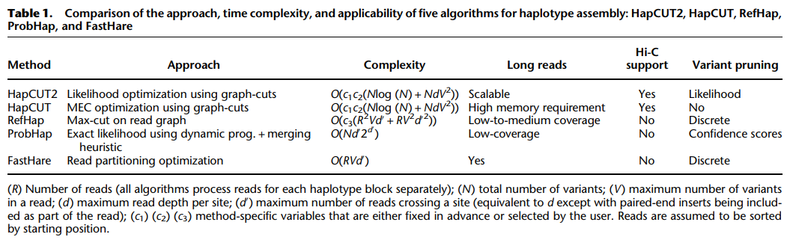

Slide 8
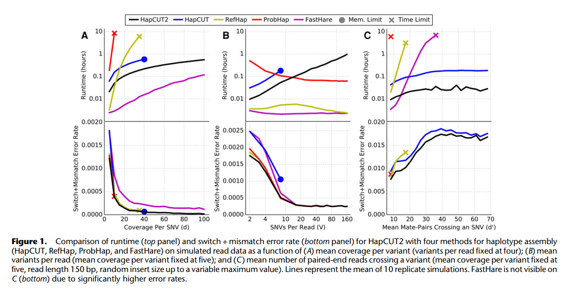

Slide 9
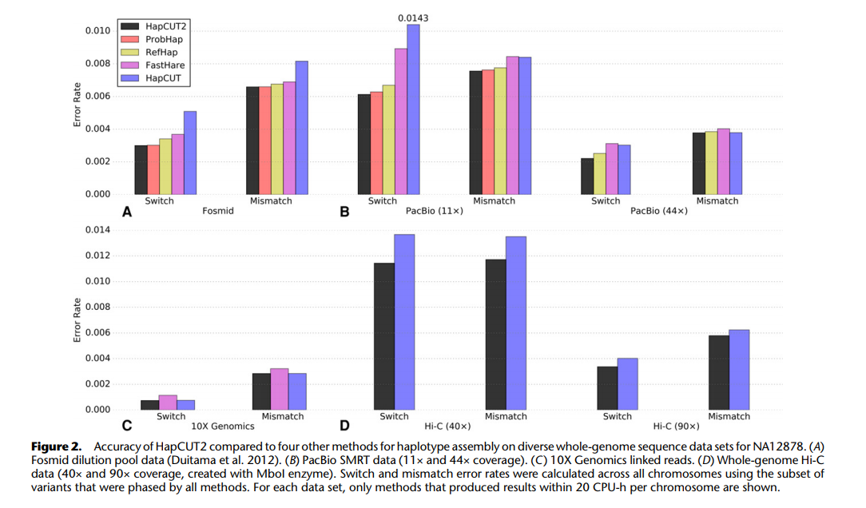

Slide 10
